Slide 1
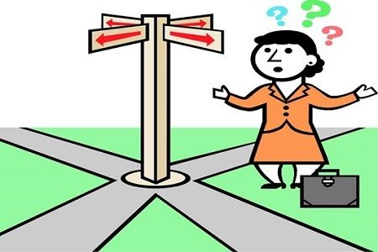
KHỞI ĐỘNG
Theo em, người phụ nữ này đang gặp phải vấn đề gì?
Giả sử em biết nơi người phụ nữ này muốn đến, vậy làm thế nào để các em có thể giúp họ đến đúng nơi họ muốn tới mà không phải trực tiếp dẫn đi?
Notes:
Muốn chỉ đường được cho 1 người khác thì điều đầu tiên em cần làm là nhớ lại đường đi đến nơi đó để có thể hình dung được chính xác bản đồ đường đi trong tâm trí em, sau đó em mới có thể chỉ đường cho người khác. Như vậy việc các em nhớ lại để hình thành 1 bản đồ trong đầu như vậy là Lược đồ trí nhớ. Để tìm hiểu rõ hơn về cách vẽ lược đồ trí nhớ, các em cùng đi vào bài học hôm nay.

Slide 2
Tiết 7 - Bài 5: Lược đồ trí nhớ

Slide 3
Tiết 9 - Bài 5: Lược đồ trí nhớ
Khái niệm
Vẽ lược đồ trí nhớ
1
2

Slide 4
I
KHÁI NIỆM: LƯỢC ĐỒ TRÍ NHỚ
- Lược đồ trí nhớ là những thông tin không gian về thế giới được giữ lại trong trí óc con người. - Đặc trưng bởi sự đánh dấu các địa điềm mà một người từng gặp, từng đến,…
- Lược đồ trí nhớ của một người phản ánh sự cảm nhận của người đó về không gian sống và ý nghĩa của không gian ấy đối với cá nhân.

